Slide 1
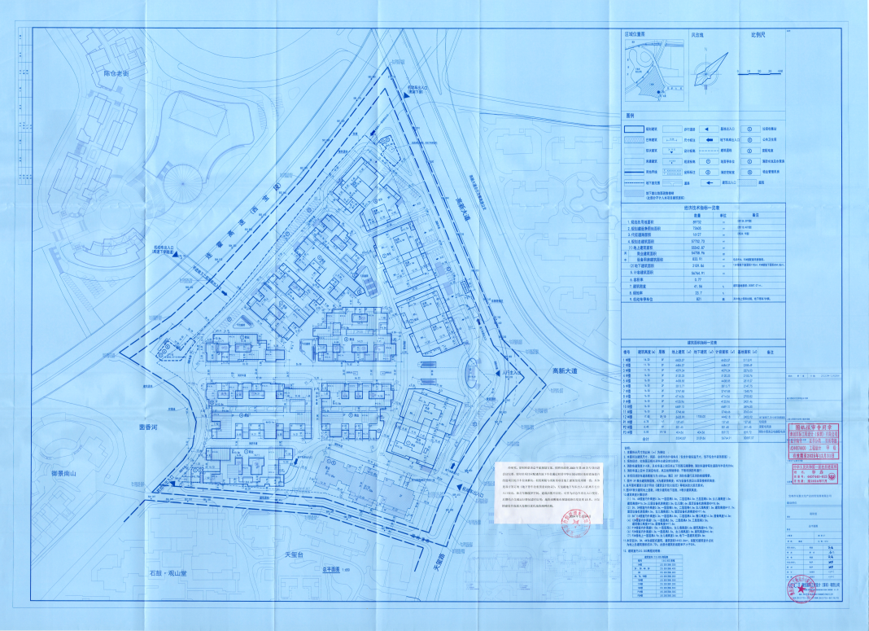
规划总平面图批后公布
项目名称：石鼓山片区C地块羽阳里项目
建设单位：宝鸡市石鼓文化产业投资发展有限公司
项目位置：高新大道以西、城市快速路以东、石鼓·天玺台小区以北
建设位置：规划总用地面积约134.59亩，建设用地面积约110.41亩，建筑面积约5.77万平方米

